Slide 1
Otomatik Kontrol
Kapalı Çevrim Kontrol Sistemin Genel Gereklilikleri
Hazırlayan: Dr. Nurdan Bilgin

Slide 2
Kapalı Çevrim Kontrol
Kapalı Çevrim Kontrol Sistemin Genel Gereklilikleri
Tüm uygulamalar için aşağıdaki genel gereklilikler karşılanmaksızın bir kontrol sisteminin genel performansı tatmin edici olmaz:
  Kararlılık
  Sistemlerin Kalıcı Durum Davranışı
  Sistemlerin Geçici Durum Davranışı

Slide 3




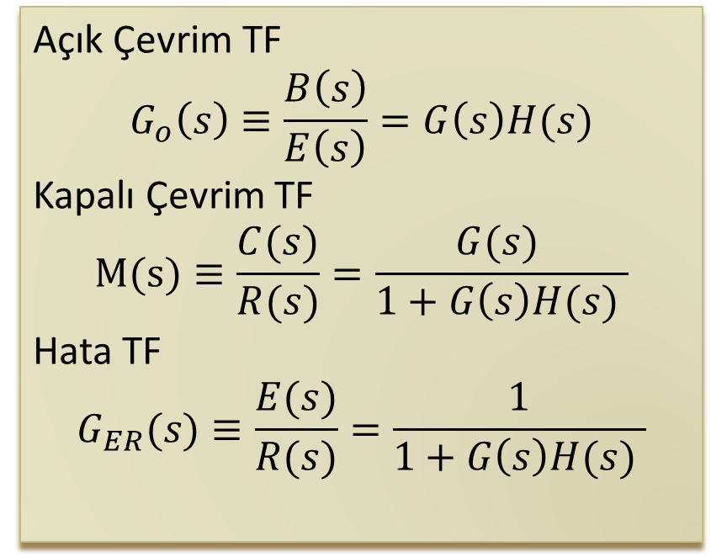



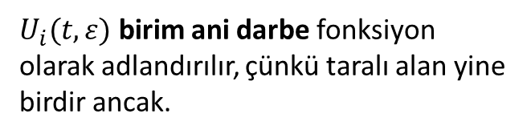

Kapalı Çevrim Kontrol
Durgun Durum Hatası
1G1Ç’lı temel biçimi (canonical form) aşağıdaki gibi olan bir sistem düşünelim.
Açık Çevrim TF
$$G_{o}\left(s\right)≡\frac{B\left(s\right)}{E\left(s\right)}=G\left(s\right)H(s)$$
Kapalı Çevrim TF
$$M(s)≡\frac{C(s)}{R(s)}=\frac{G(s) }{1+G\left(s\right)H(s) }$$
Hata TF
$$G_{ER}(s)≡\frac{E(s)}{R(s)}=\frac{1}{1+G\left(s\right)H(s) }$$
$$R(s)$$
$$+$$
$$E(s)$$
$$C(s)$$
$$G(s)$$
$$−$$
$$B(s)$$
$$H(s)$$
AÇTF aşağıdaki normalleştirilmiş biçimde yazılabilir

Slide 4
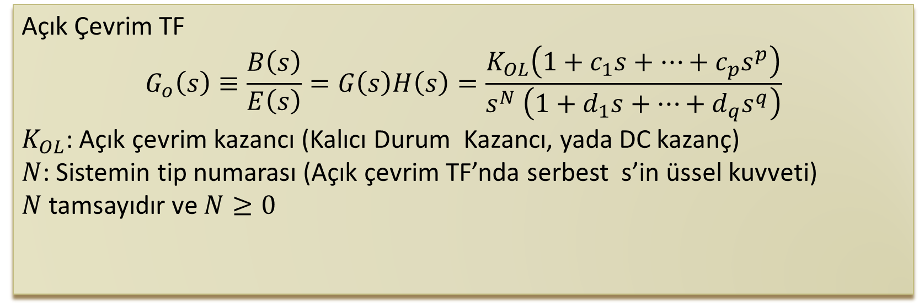
Kapalı Çevrim Kontrol
Durgun Durum Hatası
Açık Çevrim TF aşağıdaki normalleştirilmiş biçimde yazılabilir.
Açık Çevrim TF
$$G_{o}\left(s\right)≡\frac{B\left(s\right)}{E\left(s\right)}=G\left(s\right)H\left(s\right)=\frac{K_{OL}\left(1+c_{1}s+⋯+c_{p}s^{p}\right)}{s^{N} \left(1+d_{1}s+⋯+d_{q}s^{q}\right)}$$
$K_{OL}$: Açık çevrim kazancı (Kalıcı Durum Kazancı, yada DC kazanç)
$N$: Sistemin tip numarası (Açık çevrim TF’nda serbest s’in üssel kuvveti)
$N$ tamsayıdır ve $N≥0$

Slide 5
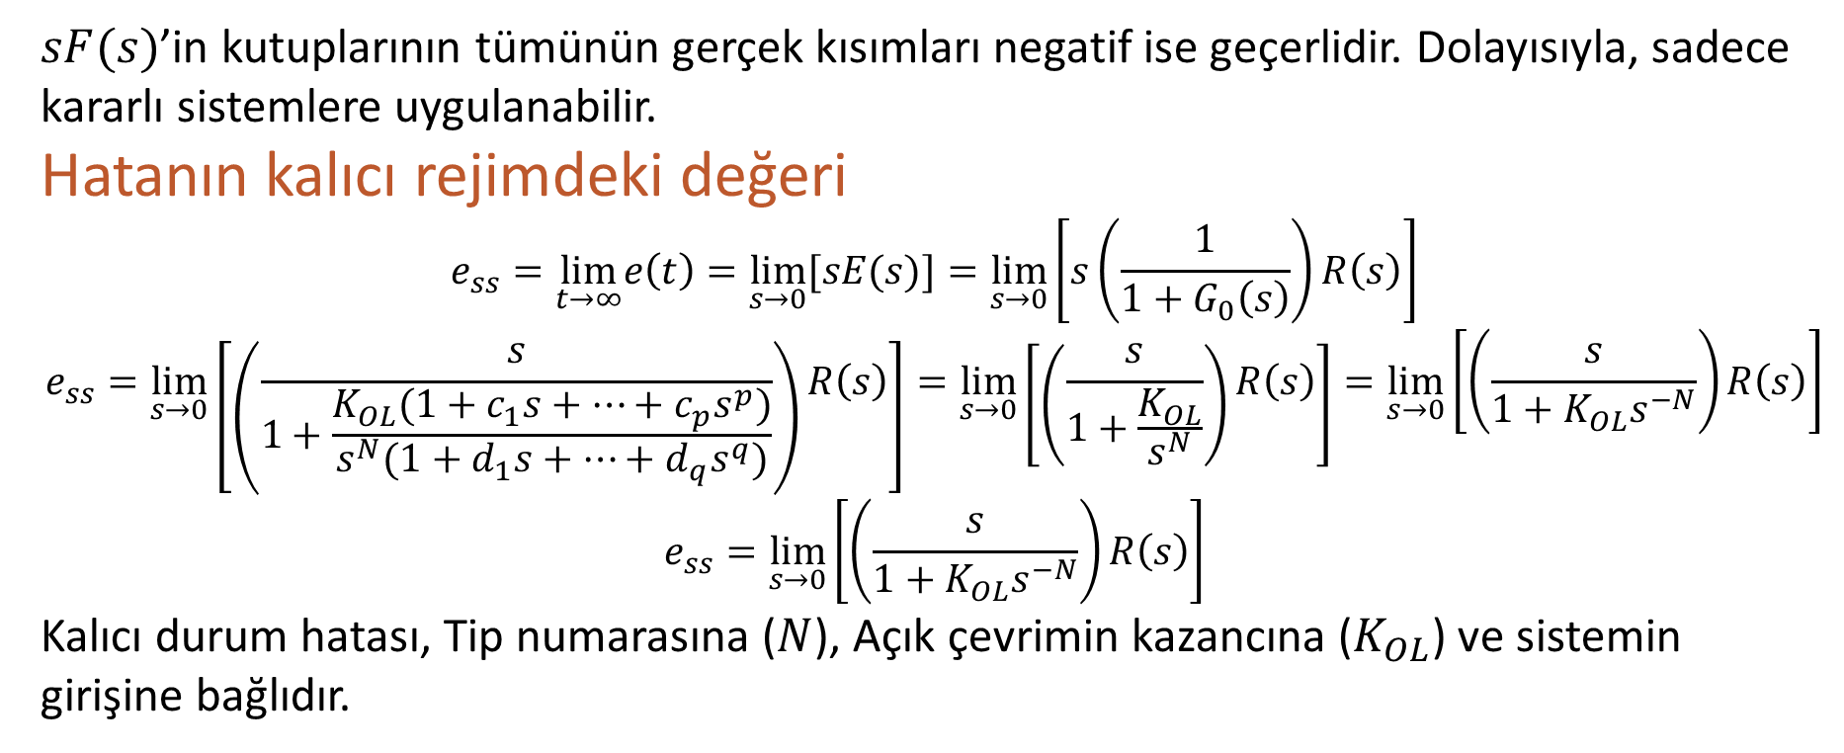

$$\lim_{t→∞}{f(t)}=\lim_{s→0}{[sF\left(s\right)]}$$
Son Değer Teoremi
$sF(s)$’in kutuplarının tümünün gerçek kısımları negatif ise geçerlidir. Dolayısıyla, sadece kararlı sistemlere uygulanabilir.
Hatanın kalıcı rejimdeki değeri
$$e_{ss}=\lim_{t→∞}e\left(t\right)=\lim_{s→0}{[sE(s)]}=\lim_{s→0}\left[s\left(\frac{1}{1+G_{0}\left(s\right)}\right)R\left(s\right)\right]$$
$$e_{ss}=\lim_{s→0}\left[\left(\frac{s}{1+\frac{K_{OL}(1+c_{1}s+…+c_{p}s^{p})}{s^{N}(1+d_{1}s+…+d_{q}s^{q})}}\right)R\left(s\right)\right]=\lim_{s→0}\left[\left(\frac{s}{1+\frac{K_{OL}}{s^{N}}}\right)R\left(s\right)\right]=\lim_{s→0}\left[\left(\frac{s}{1+K_{OL}s^{−N}}\right)R\left(s\right)\right]$$
$$e_{ss}=\lim_{s→0}\left[\left(\frac{s}{1+K_{OL}s^{−N}}\right)R\left(s\right)\right]$$
Kalıcı durum hatası, Tip numarasına ($N$), Açık çevrimin kazancına ($K_{OL}$) ve sistemin girişine bağlıdır.

Slide 6
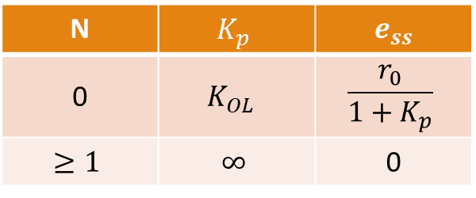
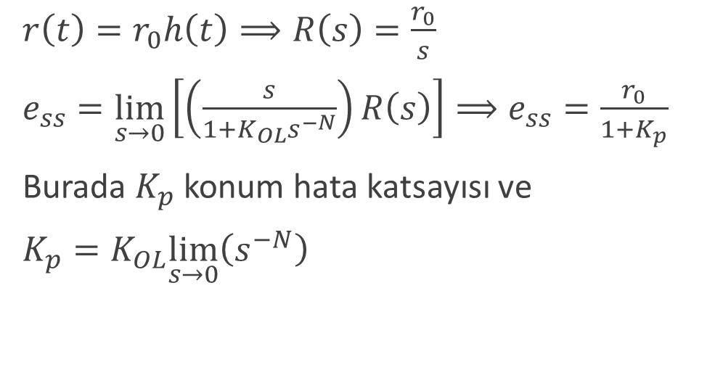
Birim Adım Giriş
$r\left(t\right)=r_{0}h\left(t\right)⟹R\left(s\right)=\frac{r_{0}}{s}$
$e_{ss}=\lim_{s→0}\left[\left(\frac{s}{1+K_{OL}s^{−N}}\right)R\left(s\right)\right]⟹e_{ss}=\frac{r_{0}}{1+K_{p}}$
Burada $K_{p}$ konum hata katsayısı ve
$K_{p}=K_{OL}\lim_{s→0}\left(s^{−N}\right)$
N | $$K_{p}$$ | $$e_{ss}$$
0 | $$K_{OL}$$ | $$\frac{r_{0}}{1+K_{p}}$$
$$≥1$$ | $$∞$$ | 0

Slide 7
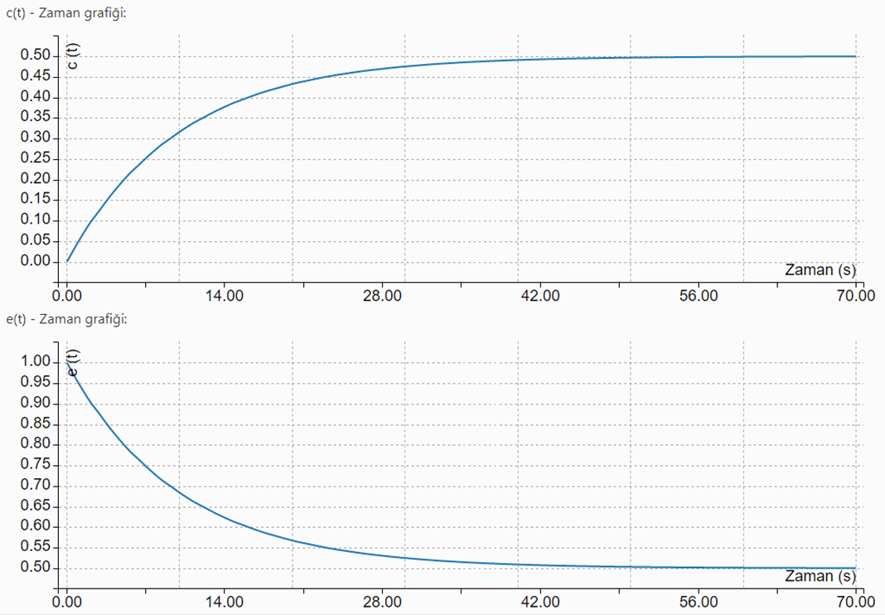
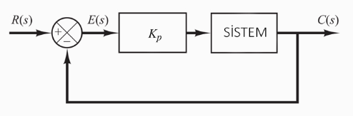
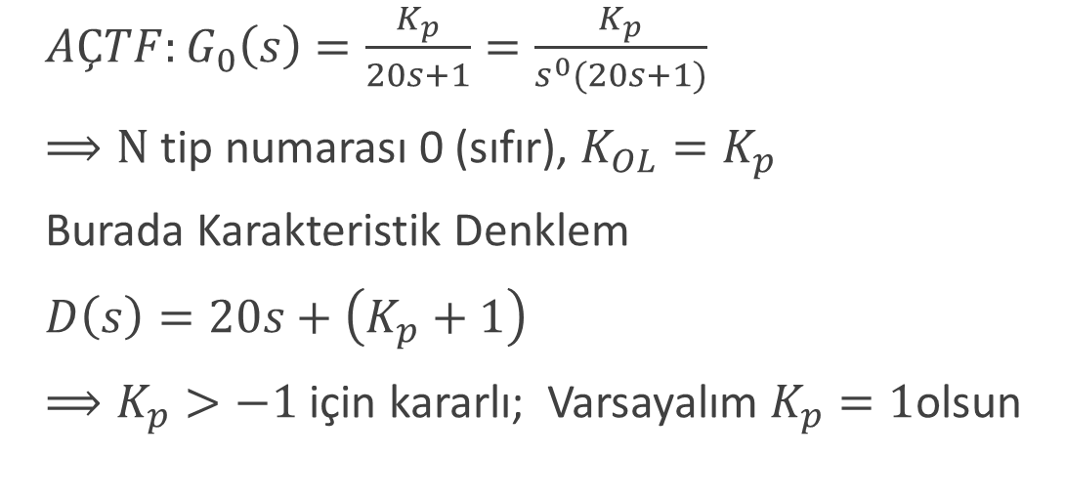
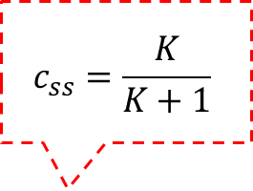

Birim Adım Giriş
$$c_{ss}=\frac{K}{K+1}$$
$AÇTF:G_{0}\left(s\right)=\frac{K_{p}}{20s+1}=\frac{K_{p}}{s^{0}(20s+1)}$
$⟹N$ tip numarası 0 (sıfır), $K_{OL}=K_{p}$
Burada Karakteristik Denklem
$D\left(s\right)=20s+\left(K_{p}+1\right)$
$⟹K_{p}>−1$ için kararlı; Varsayalım $K_{p}=1$olsun
$$e_{ss}=\frac{1}{K+1}$$

Slide 8
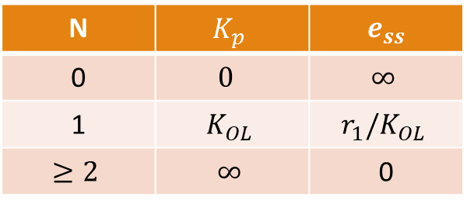
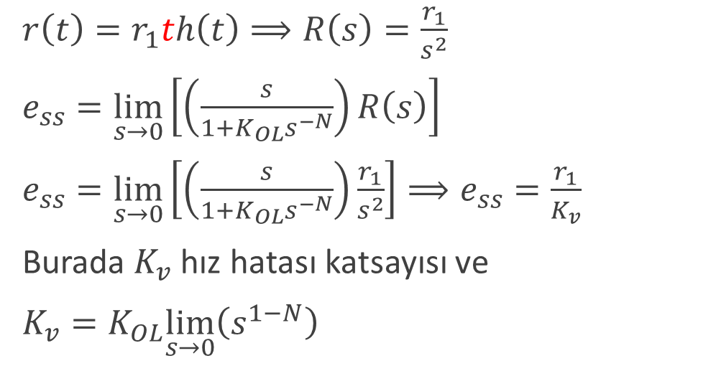
Rampa Giriş
$r\left(t\right)=r_{1}th\left(t\right)⟹R\left(s\right)=\frac{r_{1}}{s^{2}}$
$e_{ss}=\lim_{s→0}\left[\left(\frac{s}{1+K_{OL}s^{−N}}\right)R\left(s\right)\right]$
$e_{ss}=\lim_{s→0}\left[\left(\frac{s}{1+K_{OL}s^{−N}}\right)\frac{r_{1}}{s^{2}}\right]⟹e_{ss}=\frac{r_{1}}{K_{v}}$
Burada $K_{v}$ hız hatası katsayısı ve
$K_{v}=K_{OL}\lim_{s→0}\left(s^{1−N}\right)$
N | $$K_{p}$$ | $$e_{ss}$$
0 | $$0$$ | $$∞$$
1 | $$K_{OL}$$ | $$r_{1}/K_{OL}$$
$$≥2$$ | $$∞$$ | 0

Slide 9
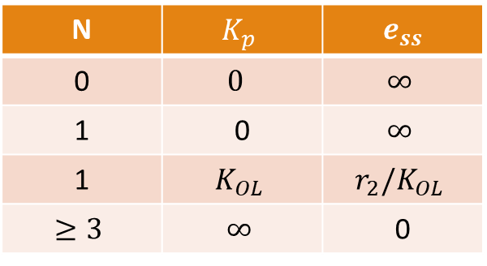
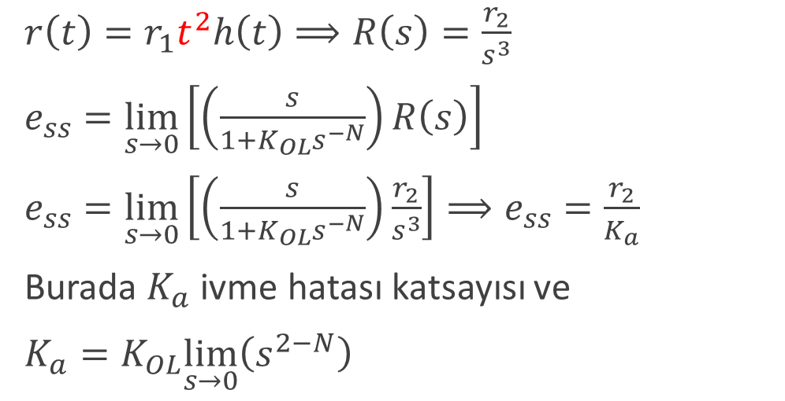
İvme Giriş
$r\left(t\right)=r_{1}t^{2}h\left(t\right)⟹R\left(s\right)=\frac{r_{2}}{s^{3}}$
$e_{ss}=\lim_{s→0}\left[\left(\frac{s}{1+K_{OL}s^{−N}}\right)R\left(s\right)\right]$
$e_{ss}=\lim_{s→0}\left[\left(\frac{s}{1+K_{OL}s^{−N}}\right)\frac{r_{2}}{s^{3}}\right]⟹e_{ss}=\frac{r_{2}}{K_{a}}$
Burada $K_{a}$ ivme hatası katsayısı ve
$K_{a}=K_{OL}\lim_{s→0}\left(s^{2−N}\right)$
N | $$K_{p}$$ | $$e_{ss}$$
0 | $$0$$ | $$∞$$
1 | 0 | $$∞$$
1 | $$K_{OL}$$ | $$r_{2}/K_{OL}$$
$$≥3$$ | $$∞$$ | 0

Slide 10
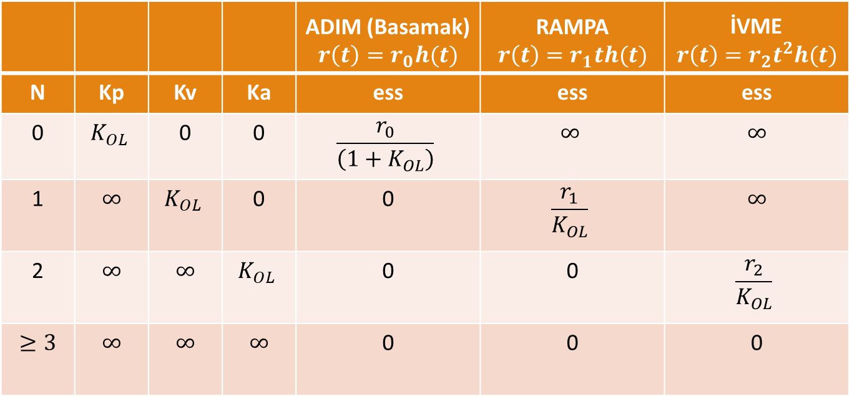
 |  |  |  | ADIM (Basamak) $$r\left(t\right)=r_{0}h(t)$$ | RAMPA $$r\left(t\right)=r_{1}th(t)$$ | İVME $$r\left(t\right)=r_{2}t^{2}h(t)$$
N | Kp | Kv | Ka | ess | ess | ess
0 | $$K_{OL}$$ | 0 | 0 | $$\frac{r_{0}}{\left(1+K_{OL}\right)}$$ | $$∞$$ | $$∞$$
1 | $$∞$$ | $$K_{OL}$$ | 0 | 0 | $$\frac{r_{1}}{K_{OL}}$$ | $$∞$$
2 | $$∞$$ | $$∞$$ | $$K_{OL}$$ | 0 | 0 | $$\frac{r_{2}}{K_{OL}}$$
$$≥3$$ | $$∞$$ | $$∞$$ | $$∞$$ | 0 | 0 | 0
Tip numarası (N) arttıkça, kalıcı rejim başarımı düzelmekte
Açık çevrim kazancı arttıkça kalıcı rejim hatası azalmaktadır.

Slide 11

Örnekler
Örnek 1: Aşağıda blok diyagramı verilen sisteme sırasıyla $5h(t),5th(t) ve 5t^{2}h(t)$girişleri uygulandığında sürekli hal hatalarını bulunuz.

Slide 12
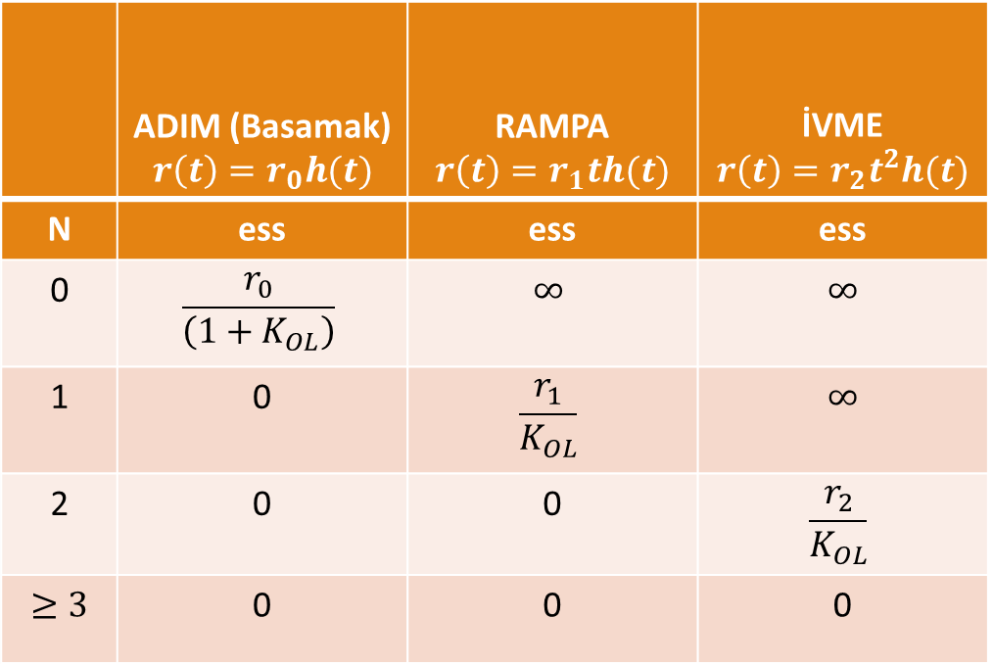

Örnekler
Çözüm 1:
Önce sistemin açık çevrim transfer fonksiyonunu son terimler bir olacak şekilde, yani $s^{0}$’ın katsayısı 1 olacak şekilde düzenleyelim.
$\frac{120\left(s+2\right)}{(s+3)(s+4)}=\frac{240\left(\frac{s}{2}+1\right)}{12\left(\frac{s}{3}+1\right)\left(\frac{s}{4}+1\right)}=\frac{20\left(\frac{s}{2}+1\right)}{s^{0}\left(\frac{s}{3}+1\right)\left(\frac{s}{4}+1\right)}$
Sistemin Tip numarası $N=0;$
ve açık çevrim kazancı $K_{OL}=20$
Tabloya göre;
Adım girişte, $e_{ss}=\frac{r_{0}}{\left(1+K_{OL}\right)}=\frac{5}{1+20}=\frac{5}{21}$
Rampa girişte, $e_{ss}=∞$
İvme girişte, $e_{ss}=∞$
 | ADIM (Basamak) $$r\left(t\right)=r_{0}h(t)$$ | RAMPA $$r\left(t\right)=r_{1}th(t)$$ | İVME $$r\left(t\right)=r_{2}t^{2}h(t)$$
N | ess | ess | ess
0 | $$\frac{r_{0}}{\left(1+K_{OL}\right)}$$ | $$∞$$ | $$∞$$
1 | 0 | $$\frac{r_{1}}{K_{OL}}$$ | $$∞$$
2 | 0 | 0 | $$\frac{r_{2}}{K_{OL}}$$
$$≥3$$ | 0 | 0 | 0

Slide 13

Örnekler
Örnek 2: Aşağıda blok diyagramı verilen sisteme sırasıyla $5h(t),5th(t) ve 5t^{2}h(t)$girişleri uygulandığında sürekli hal hatalarını bulunuz.

Slide 14

Örnekler
Çözüm 2:
Önce sistemin açık çevrim transfer fonksiyonunu son terimler bir olacak şekilde, yani $s^{0}$’ın katsayısı 1 olacak şekilde düzenleyelim.
$\frac{100\left(s+2\right)(s+6)}{s(s+3)(s+4)}=\frac{1200\left(\frac{s}{2}+1\right)\left(\frac{s}{6}+1\right)}{12s\left(\frac{s}{3}+1\right)\left(\frac{s}{4}+1\right)}=\frac{100\left(\frac{s}{2}+1\right)}{s^{1}\left(\frac{s}{3}+1\right)\left(\frac{s}{4}+1\right)}$
Sistemin Tip numarası $N=1;$
ve açık çevrim kazancı $K_{OL}=100$
Tabloya göre;
Adım girişte, $e_{ss}=0$
Rampa girişte, $e_{ss}=\frac{r_{1}}{K_{OL}}=\frac{5}{100}$
İvme girişte, $e_{ss}=∞$
 | ADIM (Basamak) $$r\left(t\right)=r_{0}h(t)$$ | RAMPA $$r\left(t\right)=r_{1}th(t)$$ | İVME $$r\left(t\right)=r_{2}t^{2}h(t)$$
N | ess | ess | ess
0 | $$\frac{r_{0}}{\left(1+K_{OL}\right)}$$ | $$∞$$ | $$∞$$
1 | 0 | $$\frac{r_{1}}{K_{OL}}$$ | $$∞$$
2 | 0 | 0 | $$\frac{r_{2}}{K_{OL}}$$
$$≥3$$ | 0 | 0 | 0

Slide 15

Örnekler
Örnek 3: Aşağıda blok diyagramı verilen sisteme sırasıyla $5h(t),5th(t) ve 5t^{2}h(t)$girişleri uygulandığında sürekli hal hatalarını bulunuz.

Slide 16
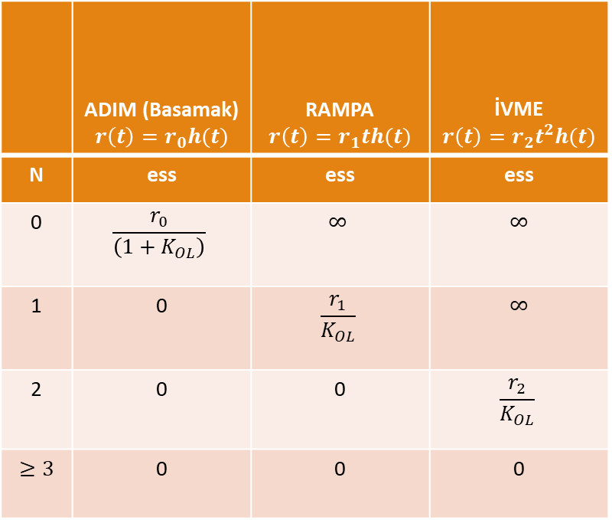
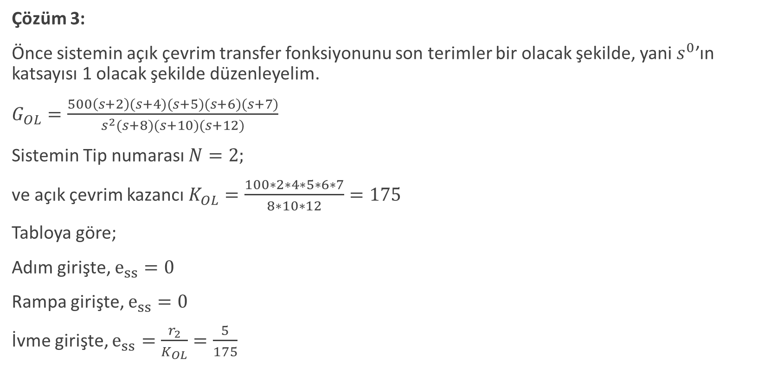
Örnekler
Çözüm 3:
Önce sistemin açık çevrim transfer fonksiyonunu son terimler bir olacak şekilde, yani $s^{0}$’ın katsayısı 1 olacak şekilde düzenleyelim.
$G_{OL}=\frac{500\left(s+2\right)(s+4)(s+5)(s+6)(s+7)}{s^{2}(s+8)(s+10)(s+12)}$
Sistemin Tip numarası $N=2;$
ve açık çevrim kazancı $K_{OL}=\frac{100∗2∗4∗5∗6∗7}{8∗10∗12}=175$
Tabloya göre;
Adım girişte, $e_{ss}=0$
Rampa girişte, $e_{ss}=0$
İvme girişte, $e_{ss}=\frac{r_{2}}{K_{OL}}=\frac{5}{175}$
 | ADIM (Basamak) $$r\left(t\right)=r_{0}h(t)$$ | RAMPA $$r\left(t\right)=r_{1}th(t)$$ | İVME $$r\left(t\right)=r_{2}t^{2}h(t)$$
N | ess | ess | ess
0 | $$\frac{r_{0}}{\left(1+K_{OL}\right)}$$ | $$∞$$ | $$∞$$
1 | 0 | $$\frac{r_{1}}{K_{OL}}$$ | $$∞$$
2 | 0 | 0 | $$\frac{r_{2}}{K_{OL}}$$
$$≥3$$ | 0 | 0 | 0

Slide 17

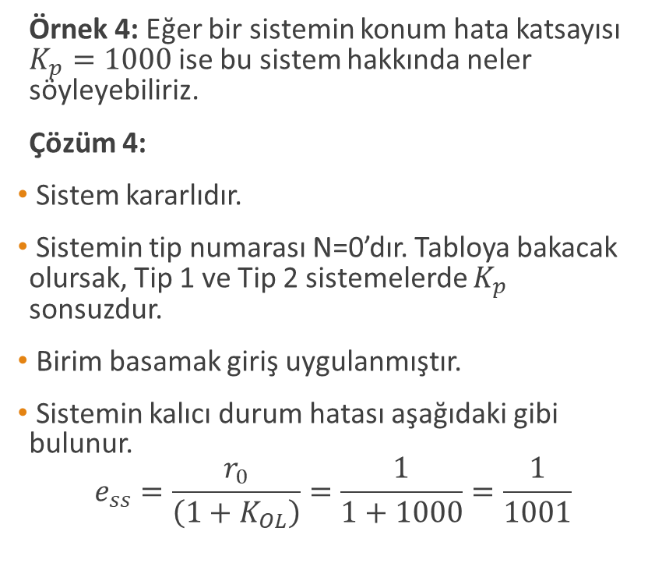
Örnekler
Örnek 4: Eğer bir sistemin konum hata katsayısı $K_{p}=1000$ise bu sistem hakkında neler söyleyebiliriz.
Çözüm 4:
Sistem kararlıdır.
Sistemin tip numarası N=0’dır. Tabloya bakacak olursak, Tip 1 ve Tip 2 sistemelerde $K_{p}$ sonsuzdur.
Birim basamak giriş uygulanmıştır.
Sistemin kalıcı durum hatası aşağıdaki gibi bulunur.
$$e_{ss}=\frac{r_{0}}{\left(1+K_{OL}\right)}=\frac{1}{1+1000}=\frac{1}{1001}$$

Slide 18
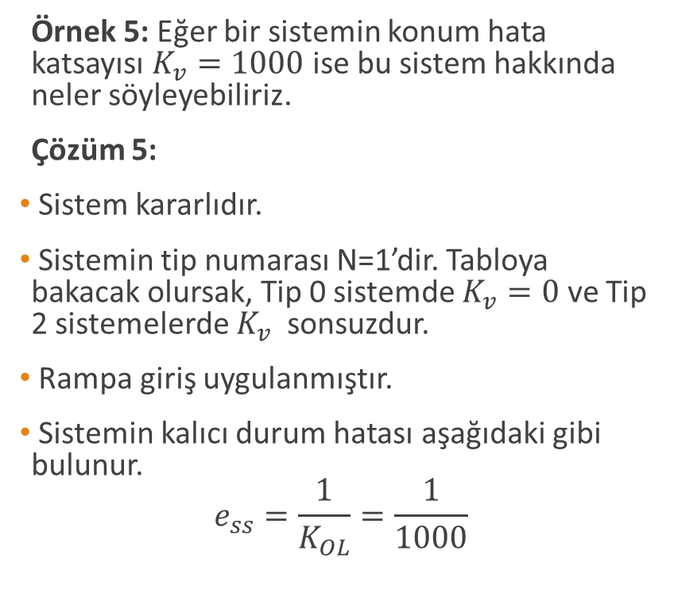
Örnekler
Örnek 5: Eğer bir sistemin konum hata katsayısı $K_{v}=1000$ise bu sistem hakkında neler söyleyebiliriz.
Çözüm 5:
Sistem kararlıdır.
Sistemin tip numarası N=1’dir. Tabloya bakacak olursak, Tip 0 sistemde $K_{v}=0$ ve Tip 2 sistemelerde $K_{v}$ sonsuzdur.
Rampa giriş uygulanmıştır.
Sistemin kalıcı durum hatası aşağıdaki gibi bulunur.
$$e_{ss}=\frac{1}{K_{OL}}=\frac{1}{1000}$$

Slide 19
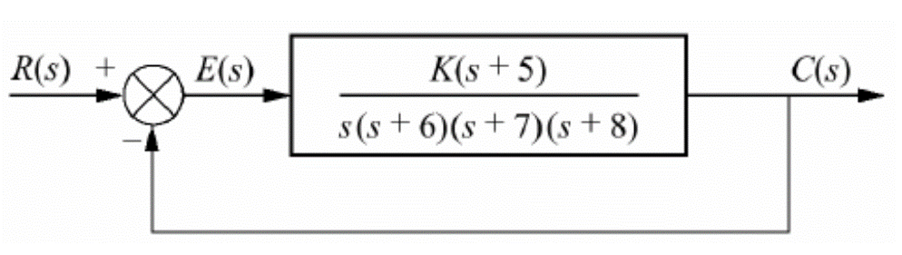

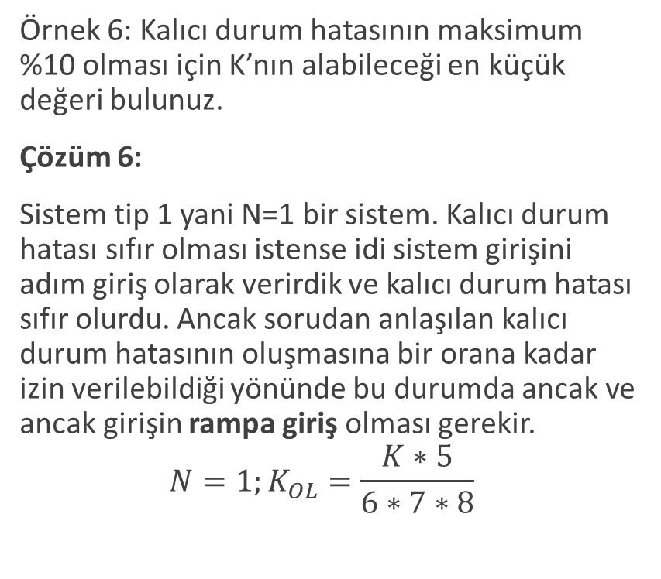
Örnekler
Örnek 6: Kalıcı durum hatasının maksimum %10 olması için K’nın alabileceği en küçük değeri bulunuz.
Çözüm 6:
Sistem tip 1 yani N=1 bir sistem. Kalıcı durum hatası sıfır olması istense idi sistem girişini adım giriş olarak verirdik ve kalıcı durum hatası sıfır olurdu. Ancak sorudan anlaşılan kalıcı durum hatasının oluşmasına bir orana kadar izin verilebildiği yönünde bu durumda ancak ve ancak girişin rampa giriş olması gerekir.
$$N=1;K_{OL}=\frac{K∗5}{6∗7∗8}$$
$$ess=\frac{r_{1}}{K_{OL}}=\frac{1}{\frac{K∗5}{6∗7∗8}}=0.1$$
$$1=\frac{K∗0.5}{6∗7∗8}$$
$$K=672$$

Slide 20
Durgun Durum Hatasını Azaltma Yöntemleri
Durgun durum hatası istenmeyen bir durum olduğuna göre kontrol sistemleri tasarımcılarının bu hatayı önlemek ve azaltmak üzere önlemler geliştirmeleri gereklidir. Belli başlı önlemler
Oransal integral (PI) kontrol kullanılarak tip numarasının artırılması
Referans girişin modifiye edilmesi
İleri bildirim katkısından yararlanmak

Slide 21
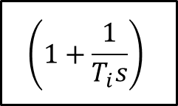
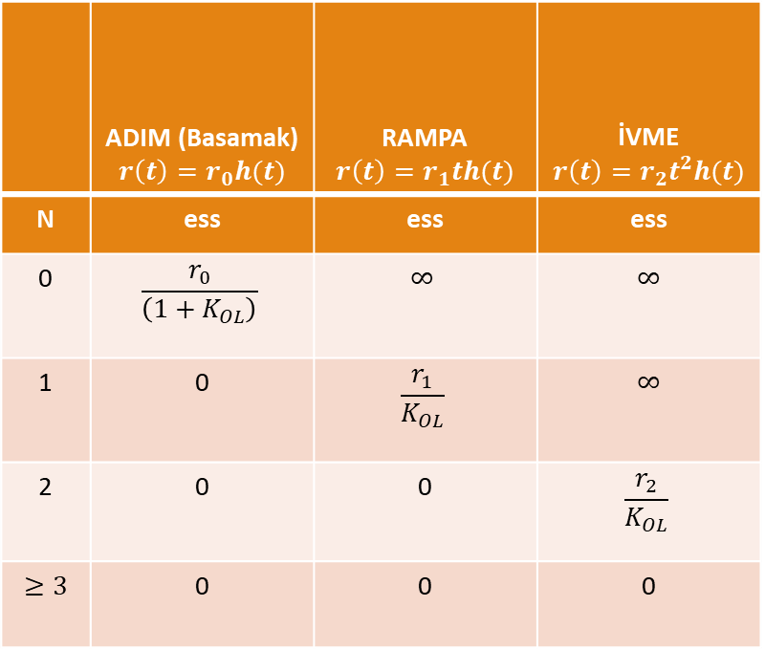
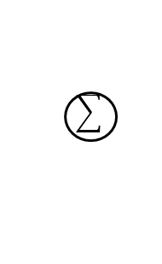
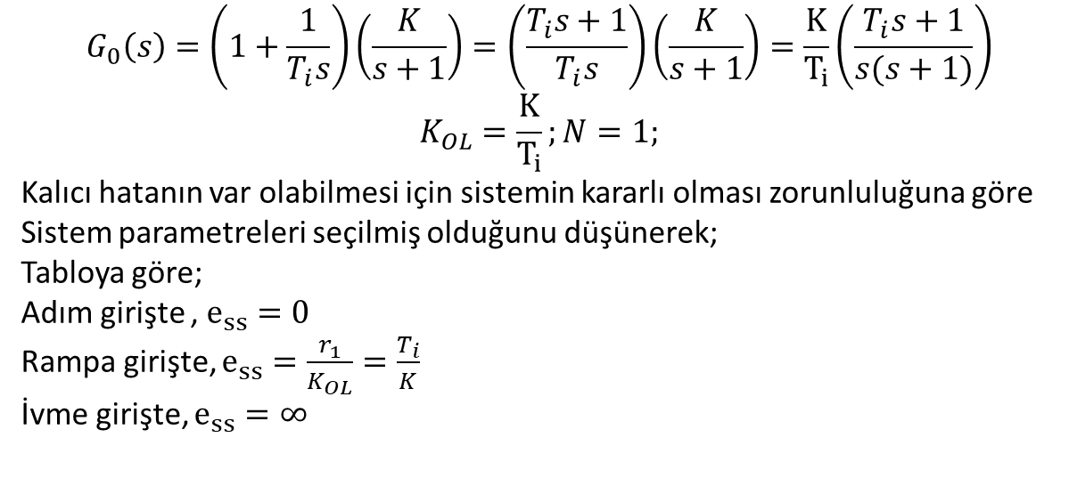

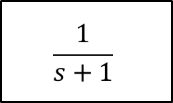
Oransal integral (PI) kontrol kullanılarak tip numarasının artırılması
R(s)
E(s)
$$\left(1+\frac{1}{T_{i}s}\right)$$
$$\frac{1}{s+1}$$
+
C(s)
 | ADIM (Basamak) $$r\left(t\right)=r_{0}h(t)$$ | RAMPA $$r\left(t\right)=r_{1}th(t)$$ | İVME $$r\left(t\right)=r_{2}t^{2}h(t)$$
N | ess | ess | ess
0 | $$\frac{r_{0}}{\left(1+K_{OL}\right)}$$ | $$∞$$ | $$∞$$
1 | 0 | $$\frac{r_{1}}{K_{OL}}$$ | $$∞$$
2 | 0 | 0 | $$\frac{r_{2}}{K_{OL}}$$
$$≥3$$ | 0 | 0 | 0
$$K$$
-
$$G_{0}\left(s\right)=\left(1+\frac{1}{T_{i}s}\right)\left(\frac{K}{s+1}\right)=\left(\frac{T_{i}s+1}{T_{i}s}\right)\left(\frac{K}{s+1}\right)=\frac{K}{T_{i}}\left(\frac{T_{i}s+1}{s(s+1)}\right)$$
$$K_{OL}=\frac{K}{T_{i}};N=1;$$
Kalıcı hatanın var olabilmesi için sistemin kararlı olması zorunluluğuna göre
Sistem parametreleri seçilmiş olduğunu düşünerek;
Tabloya göre;
Adım girişte , $e_{ss}=0$
Rampa girişte, $e_{ss}=\frac{r_{1}}{K_{OL}}=\frac{T_{i}}{K}$
İvme girişte, $e_{ss}=∞$

Slide 22
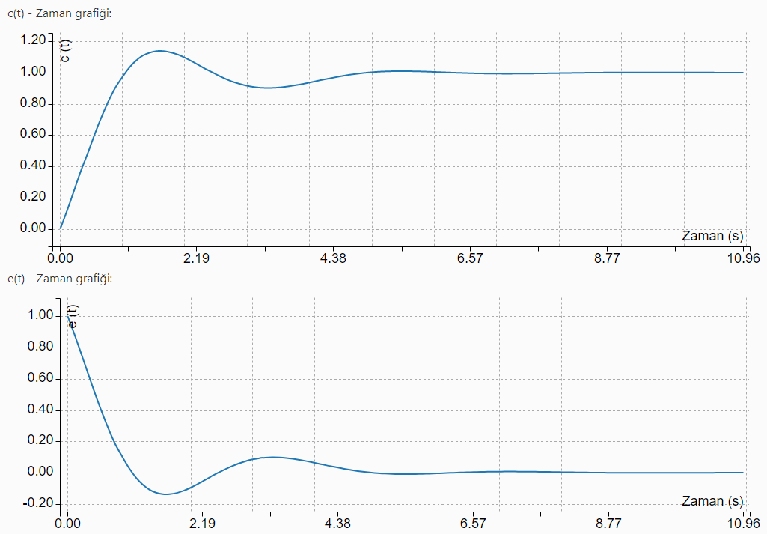

Slide 23





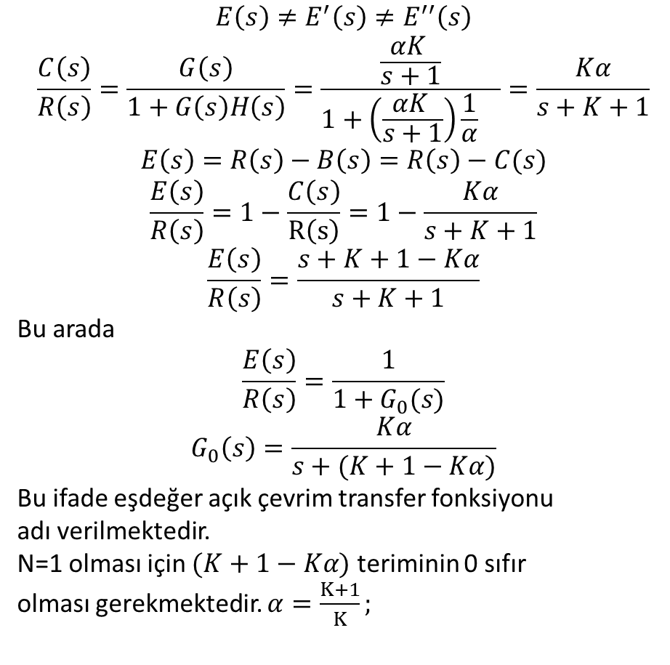
Referans girişin modifiye edilmesi
R(s)
+
E(s)
$$\frac{1}{s+1}$$
C(s)
$$K$$
-
$$E\left(s\right)≠E^{′}\left(s\right)≠E^{′′}\left(s\right)$$
$$\frac{C\left(s\right)}{R\left(s\right)}=\frac{G\left(s\right)}{1+G\left(s\right)H\left(s\right)}=\frac{\frac{αK }{s+1}}{1+\left(\frac{αK }{s+1}\right)\frac{1}{α} }=\frac{Kα}{s+K+1}$$
$$E\left(s\right)=R\left(s\right)−B\left(s\right)=R\left(s\right)−C(s)$$
$$\frac{E\left(s\right)}{R\left(s\right)}=1−\frac{C\left(s\right)}{R\left(s\right)}=1−\frac{Kα}{s+K+1}$$
$$\frac{E\left(s\right)}{R\left(s\right)}=\frac{s+K+1−Kα}{s+K+1}$$
Bu arada
$$\frac{E\left(s\right)}{R\left(s\right)}=\frac{1}{1+G_{0}(s)}$$
$$G_{0}\left(s\right)=\frac{Kα}{s+(K+1−Kα)}$$
Bu ifade eşdeğer açık çevrim transfer fonksiyonu
adı verilmektedir.
N=1 olması için $(K+1−Kα)$ teriminin 0 sıfır
olması gerekmektedir. $α=\frac{K+1}{K};$
R(s)
+
E’(s)
$$\frac{1}{s+1}$$
C(s)
$$a$$
$$K$$
-
R(s)
E’’(s)
$$\frac{1}{s+1}$$
C(s)
+
$$αK$$
-
$$\frac{1}{α}$$

Slide 24
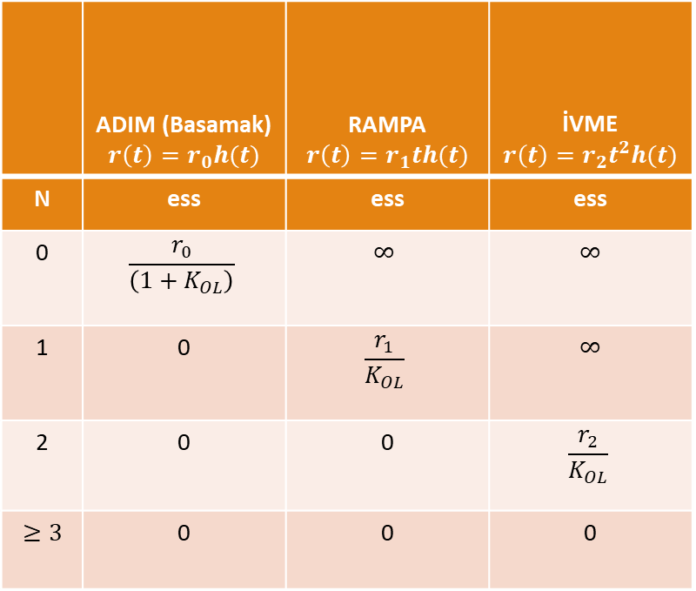
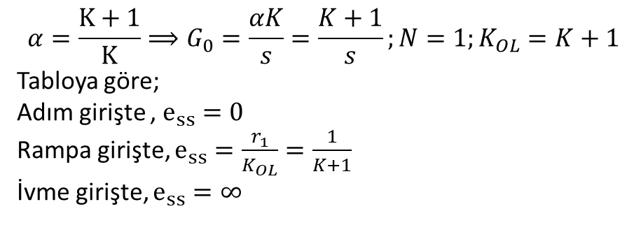
$$α=\frac{K+1}{K}⟹G_{0}=\frac{αK}{s}=\frac{K+1}{s};N=1;K_{OL}=K+1$$
Tabloya göre;
Adım girişte , $e_{ss}=0$
Rampa girişte, $e_{ss}=\frac{r_{1}}{K_{OL}}=\frac{1}{K+1}$
İvme girişte, $e_{ss}=∞$
 | ADIM (Basamak) $$r\left(t\right)=r_{0}h(t)$$ | RAMPA $$r\left(t\right)=r_{1}th(t)$$ | İVME $$r\left(t\right)=r_{2}t^{2}h(t)$$
N | ess | ess | ess
0 | $$\frac{r_{0}}{\left(1+K_{OL}\right)}$$ | $$∞$$ | $$∞$$
1 | 0 | $$\frac{r_{1}}{K_{OL}}$$ | $$∞$$
2 | 0 | 0 | $$\frac{r_{2}}{K_{OL}}$$
$$≥3$$ | 0 | 0 | 0

Slide 25
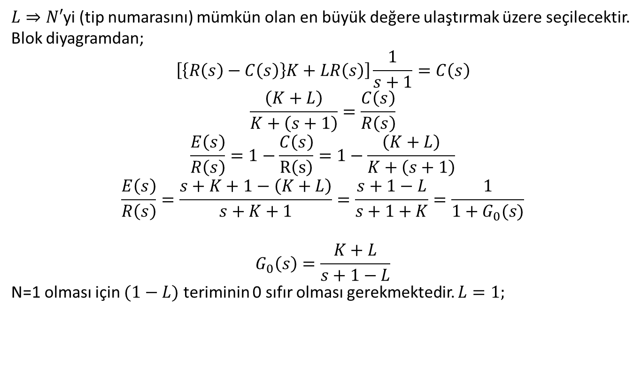
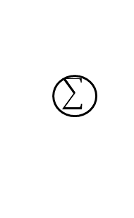
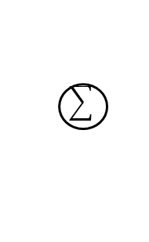


R(s)’in ileri beslenmesi
$$L$$
R(s)
+
E(s)
+
$$\frac{1}{s+1}$$
C(s)
$$K$$
-
$L⇒N′$yi (tip numarasını) mümkün olan en büyük değere ulaştırmak üzere seçilecektir.
Blok diyagramdan;
$$\left[\left\{R\left(s\right)−C\left(s\right)\right\}K+LR\left(s\right)\right]\frac{1}{s+1}=C\left(s\right)$$
$$\frac{\left(K+L\right)}{K+\left(s+1\right)}=\frac{C\left(s\right)}{R\left(s\right)}$$
$$\frac{E\left(s\right)}{R\left(s\right)}=1−\frac{C\left(s\right)}{R\left(s\right)}=1−\frac{\left(K+L\right)}{K+\left(s+1\right)}$$
$$\frac{E\left(s\right)}{R\left(s\right)}=\frac{s+K+1−\left(K+L\right)}{s+K+1}=\frac{s+1−L}{s+1+K}=\frac{1}{1+G_{0}(s)}$$
$$G_{0}\left(s\right)=\frac{K+L}{s+1−L}$$
N=1 olması için $(1−L)$ teriminin 0 sıfır olması gerekmektedir. $L=1;$

Slide 26
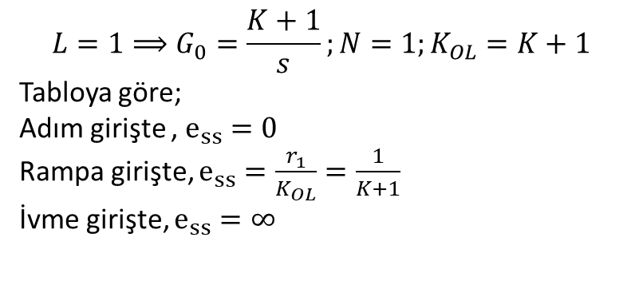
$$L=1⟹G_{0}=\frac{K+1}{s};N=1;K_{OL}=K+1$$
Tabloya göre;
Adım girişte , $e_{ss}=0$
Rampa girişte, $e_{ss}=\frac{r_{1}}{K_{OL}}=\frac{1}{K+1}$
İvme girişte, $e_{ss}=∞$
 | ADIM (Basamak) $$r\left(t\right)=r_{0}h(t)$$ | RAMPA $$r\left(t\right)=r_{1}th(t)$$ | İVME $$r\left(t\right)=r_{2}t^{2}h(t)$$
N | ess | ess | ess
0 | $$\frac{r_{0}}{\left(1+K_{OL}\right)}$$ | $$∞$$ | $$∞$$
1 | 0 | $$\frac{r_{1}}{K_{OL}}$$ | $$∞$$
2 | 0 | 0 | $$\frac{r_{2}}{K_{OL}}$$
$$≥3$$ | 0 | 0 | 0

Slide 27

Özet
Son iki metod oransal-integral kontrolcü kullanmakla karşılaştırıldıklarında çok daha uygundur.
Çünkü sistemin derecesini artırmazlar, PI kontrol sistemin derecesini 1’den 2’ye artırır. Diğer taraftan son iki metotda da $α ve L$ değerlerinin tam olarak belirlenmesi gerekmektedir.

Slide 28
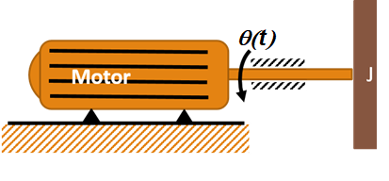








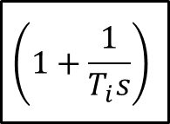
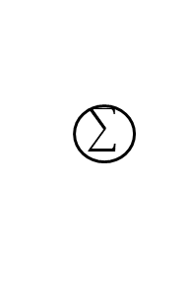
$θ_{r}$(s)
E(s)
$$\left(1+\frac{1}{T_{i}s}\right)$$
$$\frac{1}{Js}$$
$$\frac{1}{s}$$
+
+
$Ω$(s)
$θ$(s)
$$K$$
-
-
$$T2$$
$$e_{a}(t)$$
Takometre Geribildirimi
Potansiyometre Geribildirimi

